Slide 1
Lobbing v ČR a EU
Možnosti jeho regulace.
Radim Bureš a Petr Vymětal

Slide 2
Toskánská dovolená
Zdroj: Týden.cz, 1. 8. 2009

Slide 3
Golf v Dubaji
Zdroj: Aktuálně.cz, 23. 2. 2011

Slide 4
Klientelistické vazby
Problematické investice
(Opencard, nefunkční databáze, nevypověditelné IT smlouvy)
Pokles důvěry veřejnosti
Chování vyplývající z nedůvěry volební preference směřující ke „spasitelům“ a jednoduchým řešením, občanská neposlušnost – neplacení daní

Slide 5
Jak se lobuje v Bruselu?
prosinec 2014 až červen 2015 - 4 318 schůzek:
75 % z nich bylo s korporátními lobbisty
18 % schůzek proběhlo s neziskovými organizacemi
4 % s think tanky a 2 % s místními úřady
Nejvíce schůzek, 25 až 29, měly společnosti:
Google
General Electric
Airbus
Celkem registrováno 7 821 společností a z toho 4 879 se snaží ovlivnit politické rozhodnutí ve prospěch korporátních zájmů.

Slide 6
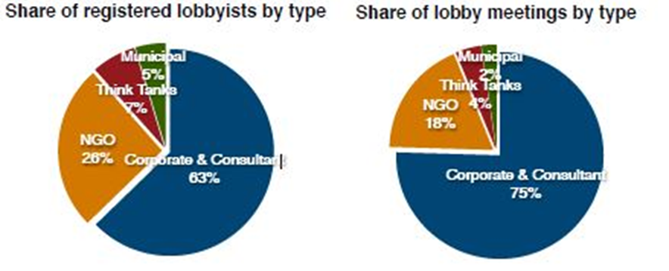
Kdo lobuje v Bruselu?

Slide 7
Největší rozpočet na lobování

Slide 8
Lobbisté s nejvyšším počtem setkání na nejvyšších místech

Slide 9
Aby veřejný dohled byl možný…
Existence transparentního registru
http://ec.europa.eu/transparencyregister/public/homePage.do?redir=false&locale=en
Vyhledávací aplikace nevládních organizací - EU Integrity Watch
http://www.integritywatch.eu/

Slide 10
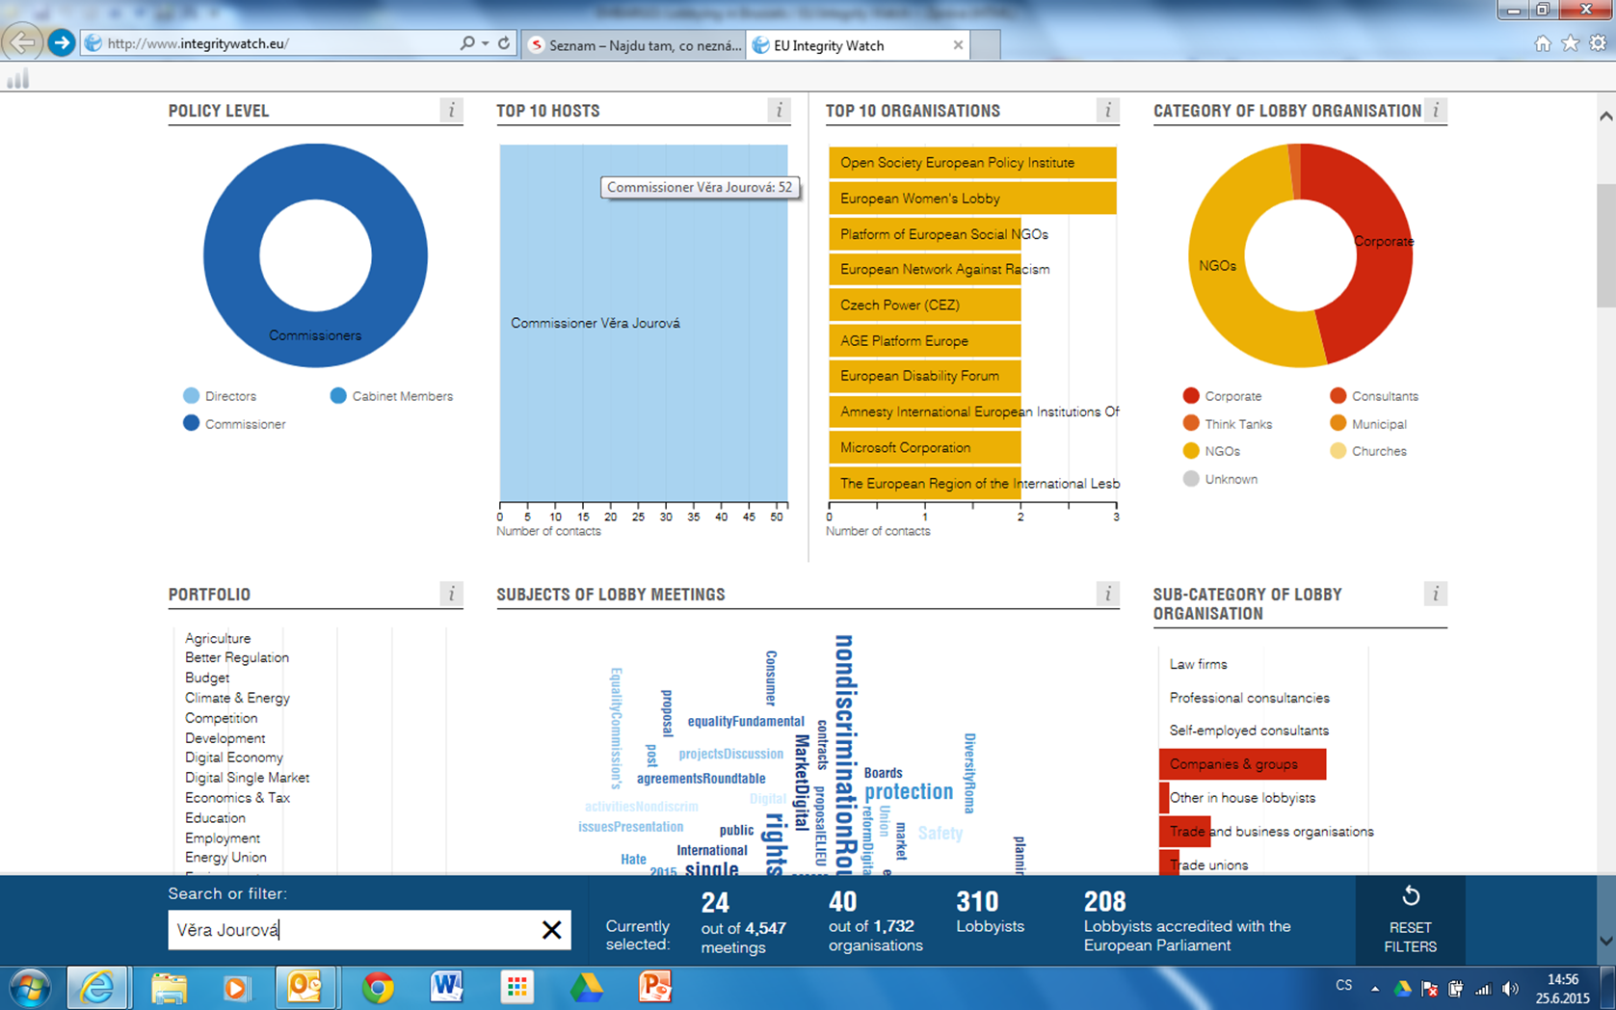
Kdo lobuje Věru Jourovou?

Slide 11
Seznamy schůzek

Slide 12
Jak si stojí Česká republika?
Nejlépe hodnocené země | HODNOCENÍ | Komentář
Slovinsko | 55 % | Jediná země s uspokojivou legislativou!
Litva | 49 % | Situace nedostatečná, nicméně s tendencí se zlepšovat.
Velká Británie | 44 %
Evropská komise | 44 %
ČR a srovnatelné země | HODNOCENÍ
Polsko | 33 %
Průměr všech 19 hodnocených zemí | 30 %
Česká republika | 29 %
Slovensko | 26 %
Francie | 26 %
Německo | 24 %
Maďarsko | 14 %

Slide 13
Transparentnost rozhodovacího procesu
ČR a srovnatelné země | HODNOCENÍ
Polsko | 29 %
Francie | 24 %
Průměr všech 19 hodnocených zemí | 24 %
Slovensko | 21 %
Česká republika | 19 %
Německo | 13 %
Maďarsko | 8 %
Dílčí kritéria | HODNOCENÍ
Svobodný přístup k informacím | 75 %
Registr lobbistů | 0 %
Dohled nad lobbingem a sankce za neevidovaný lobbing | 0 %
Legislativní stopa | 0 %

Slide 14
Integrita
ČR a srovnatelné země | HODNOCENÍ
Česká republika | 38 %
Průměr všech 19 hodnocených zemí | 32 %
Francie | 30 %
Německo | 26 %
Polsko | 26 %
Slovensko | 23 %
Maďarsko | 17 %
Dílčí kritéria | HODNOCENÍ
Omezení přestupu do soukromé sféry | 25 %
Etický kodex státních zaměstnanců/zaměstnanců veřejné sféry | 50 %
Etický kodex lobbistů | 20 %
Seberegulující kodexy lobbistických organizací | 58 %

Slide 15
Přístup k rozhodování
ČR a srovnatelné země | HODNOCENÍ
Polsko | 43 %
Slovensko | 34 %
Německo | 34 %
Průměr všech 19 hodnocených zemí | 33 %
Česká republika | 30 %
Francie | 25 %
Maďarsko | 18 %
Dílčí kritéria | HODNOCENÍ
Veřejné konzultace a účast veřejnosti na rozhodování | 50 %
Transparentnost expertů a poradních skupin, které se podílejí na přípravě rozhodnutí | 10 %

Slide 16
Doporučení pro Českou republiku
Vláda by měla zavést jasnou definici lobbingu a přijmout pravidla, která umožní registrování a monitoring lobbistické činnosti a kontaktů v legislativě i exekutivě
Prosazení etického kodexu poslance a senátora, který bude obsahovat povinnost informovat o lobbistických kontaktech.
Specifikovat pravidla upravující informování o lobbistických kontaktech v návaznosti na zákon o státní službě.
Zavedení tzv. legislativní stopy, tj. transparentního a veřejně přístupného systému umožňujícího sledovat průběh legislativního procesu, včetně možnosti vysledovat původ a autory pozměňovacích návrhů

Slide 17
Děkujeme Vám za pozornost!
Radim Bureš a Petr Vymětal

